Slide 1
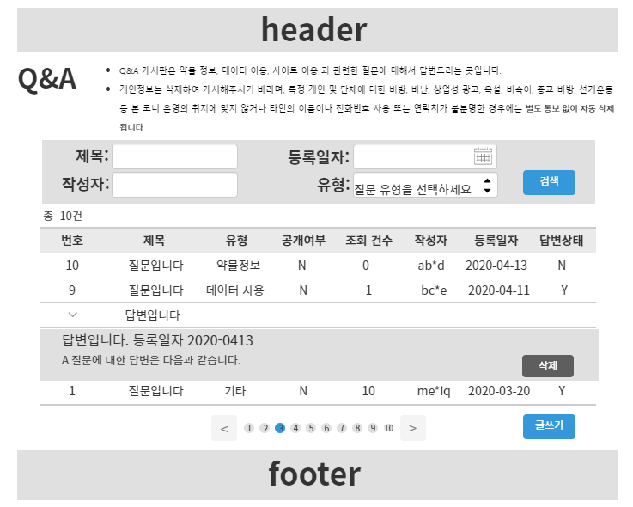
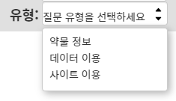
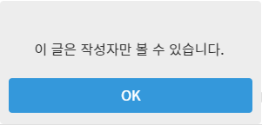
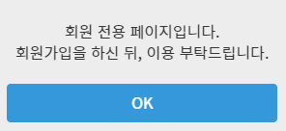
프로젝트 명 | mediQ | 페이지 명 | Q&A 메인 페이지 | 작성자 | 김아리
화면 구성 | 화면 설명
1. Q&A 게시판 검색을 위한 입력 창이다
2. 질문 유형을 누르면 질문 유형에 있는 내용이
구성 되는 2뎁스 구조이다
3. 클릭시 검색창에 입력된 내용을 조회하는
버튼이다
4. 번호, 제목, 유형, 공개여부, 조회건수, 작성자,
등록일자, 답변상태 순으로 게시 글에 관한
정보가 나열 된다
5. 제목 내용을 누르면 상세 조회 페이지로
이동한다
비회원, 본인이 쓴 글이 아닐 시
A 팝업 메세지가 뜬다
6. 답변 내용을 누르면 상세 조회가 된다
비회원, 본인이 쓴 글이 아닐 시
A 팝업 메세지가 뜬다
7. 관리자 만 삭제 버튼이 보이고,
클릭시 답변이 삭제 된다
8. 클릭시 게시물 입력페이지로 이동한다
비회원은 B 팝업 메세지가 뜬다.
9. 일반게시글은 한페이지당 10개씩 작성되며
이를 초과시 다음 페이지에 작성된다
순서는 최신순으로 1페이지 상단에 배치된다
10. 총 10개의 페이지 번호를 볼 수 있으며
현재 페이지는 파란색으로 표시된다
화살표를 누르면 다음 번호의 페이지를
볼 수 있고, 번호를 누르면 해당 번호의
페이지를 볼 수 있다
1
2
3
4
5
A
6
7
B
경로
Request
/qnalist.do, /qnasearch.do, /qnamanagedetail.do
Controller
controller.QnalistController controller.QnasearchController controller.QnamanagedetailController
View
/view/cs/qna/qnalist.jsp
9
8
10

Slide 2
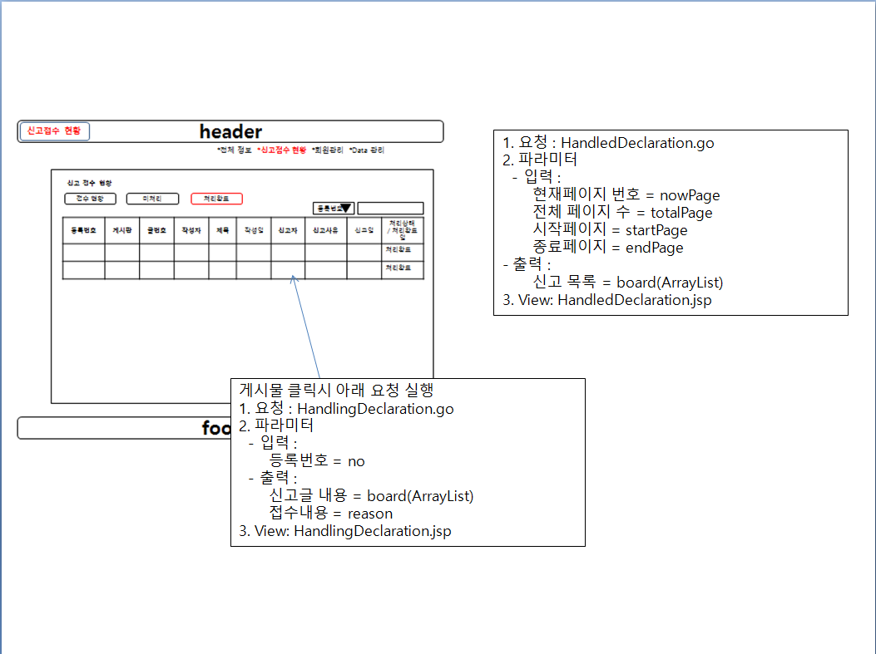

Slide 3
프로젝트 명 | 99s | 페이지 명 | 기본양식 | 작성자 | 강동혁
화면 구성 | 화면 설명
야구 지식 게시판으로 이동한다.
팀별 역대 관중 통계 게시판으로 이동한다.
비만도와 성과 간 상관관계 게시판으로 이동한다.
1.요청: /
2.입/출력파라미터:
3.비즈니스로직
4. View:
1.요청: / joinProc
2.파라미터:
아이디=mid /비밀번호 =mpw
이름=mname/생년월일=mbd/성별 mgender/
선호팀=mfteam/이메일=memail
3. View: joinSuccess.jsp
경로
Request
Controller
Parameter
View
Notes:
기본양식

Slide 4
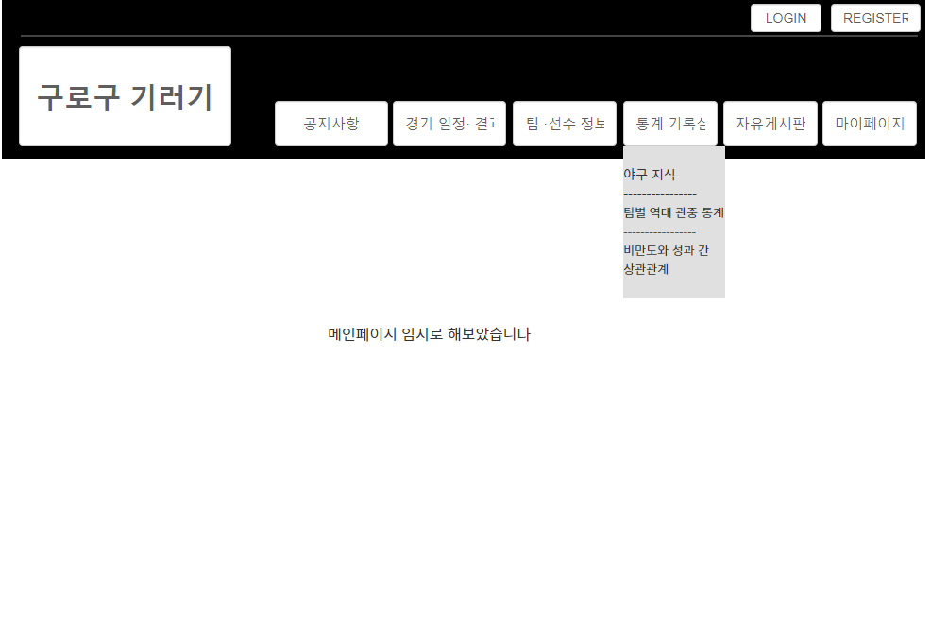
프로젝트 명 | 99s | 페이지 명 | 메인 페이지 | 작성자 | 강동혁
화면 구성 | 화면 설명
야구 지식 게시판으로 이동한다.
팀별 역대 관중 통계 게시판으로 이동한다.
비만도와 성과 간 상관관계 게시판으로 이동한다.
1
1.요청: /ballColumn?
4. View:ballColumnBoard.jsp
2
3
1.요청: /crowdHistory
4. View:crowdHistoryBoard.jsp
경로
Request
/ballColumn, /crowdHistory, /obesityRecord
Controller
Parameter
View
ballColumnBoard.jsp, crowdHistoryBoard.jsp, obesityRecordBoard.jsp
1.요청: /obesityRecord
4. View:obesityRecordBoard.jsp

Slide 5
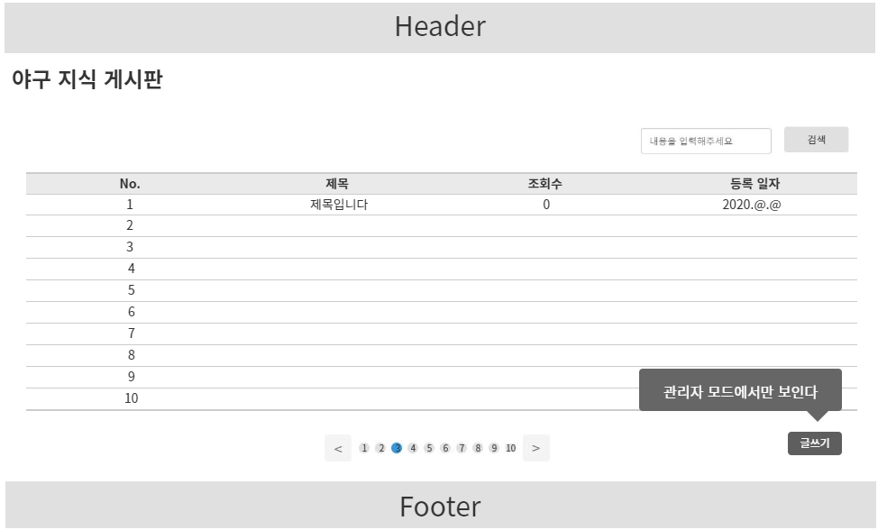
프로젝트 명 | 99s | 페이지 명 | 야구 지식 게시판 | 작성자 | 강동혁
화면 구성 | 화면 설명
1.요청: /ballColumnSearch
4. View:ballColumnListView???
야구 지식 게시판 검색을 위한 창이다.
클릭시 검색창에 입력된 내용을 조회하는 버튼이다.
번호, 제목, 조회수, 등록 일자 순으로 게시 글에 관한 정보가 나열 된다.
게시글 제목을 누르면 상세 조회 페이지로 이동한다.
총 10개의 페이지 번호를 볼 수 있으며 현재 페이지는 파란색으로 표시된다. 화살표를 누르면 다음 번호의 페이지를 볼 수 있고, 번호를 누르면 해당 번호의 페이지를 볼 수 있다.
관리자 모드에서만 보이며 클릭시 게시물 입력페이지로 이동한다.
1.요청: /ballColumnDetailView
2.입/출력파라미터:bCno
4. View:ballColumnDetail.jsp
1
2
3
4
경로
Request
/ballColumnDetailView, /ballColumnSearch, /ballColumnListView, /ballColumnWriteFrm
Controller
Parameter
View
ballColumnDetail.jsp, ballColumnWriteFrm.jsp
5
6
1.요청:ballColumnListView
/4.View:ballColumnListView???
1.요청: /ballColumnWriteFrm
4. View:ballColumnWriteFrm.jsp

Slide 6
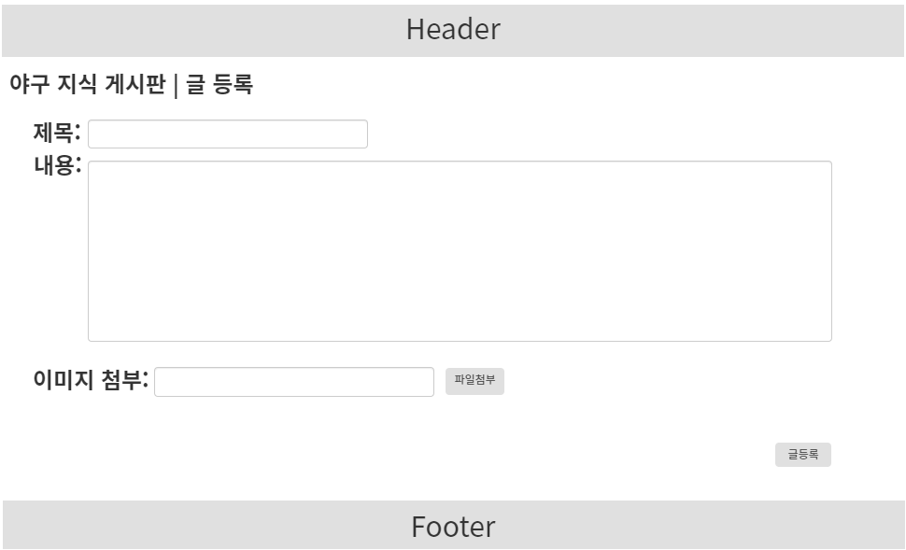
프로젝트 명 | 99s | 페이지 명 | 야구 지식 게시판 입력 페이지 | 작성자 | 강동혁
화면 구성 | 화면 설명
게시글의 제목을 입력한다.
게시글의 내용을 입력한다.
파일을 첨부한다.
작성한 글을 등록한다.
1.요청: /
2.파라미터:
3. View:
1
2
1.요청: / joinProc
2.파라미터:
아이디=mid /비밀번호 =mpw
이름=mname/생년월일=mbd/성별 mgender/
선호팀=mfteam/이메일=memail
3. View: joinSuccess.jsp
3
4
1.요청: /bcWriteProc
2.입/출력파라미터:
4. View:bcWriteFrm
경로
Request
Controller
Parameter
View
1.요청: /bcWriteProc
2.입/출력파라미터:bcDTO, session
4. View:ballColumnListView

Slide 7
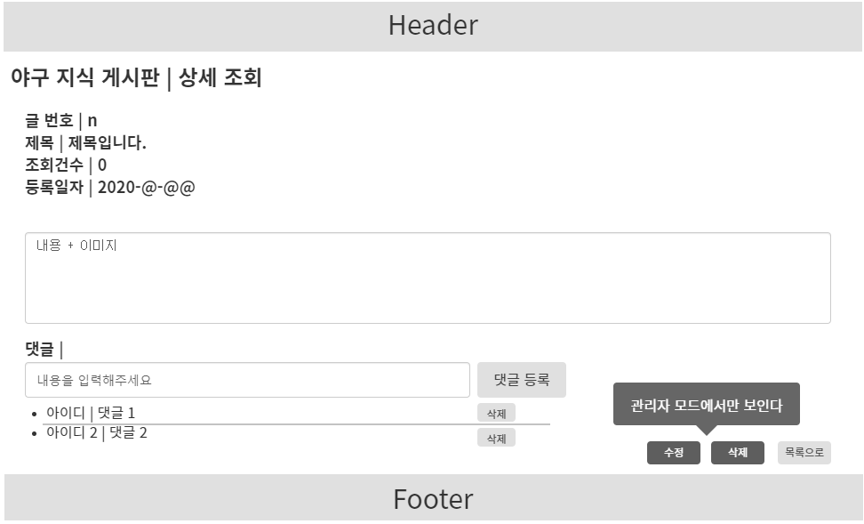
프로젝트 명 | 99s | 페이지 명 | 야구 지식 게시판 게시글 상세 조회 페이지 | 작성자 | 강동혁
화면 구성 | 화면 설명
조회 하려는 글의 글 번호, 제목, 조회건수, 등록일자가 표시된다.
등록할 댓글을 입력한다.
입력한 댓글을 등록한다.
등록된 댓글과 아이디가 표시된다.
등록된 댓글을 삭제한다.
관리자는 수정 버튼을 클릭하여 게시글을 수정할 수 있다.
관리자는 삭제 버튼을 클릭하여 게시글을 삭제할 수 있다.
야구 지식 게시판 목록으로 이동한다.
1.요청: /
2.파라미터:
3. View:
1
1.요청: /commentProc
2.입/출력파라미터: cmNo, bcNo, uId, cmDate, cmPw?? cmContent
4. View:ballColumnDetail.jsp
1.요청://ballColumnListView
4. View:ballColumnListView.jsp
2
3
1.요청: / joinProc
2.파라미터:
아이디=mid /비밀번호 =mpw
이름=mname/생년월일=mbd/성별 mgender/
선호팀=mfteam/이메일=memail
3. View: joinSuccess.jsp
4
5
경로
Request
Controller
Parameter
View
1.요청: /delComment
2.입/출력파라미터: cmNo, bcNo, uId, cmDate, cmContent, cmPw???
4. View:ballColumnDetail.jsp
6
7
8
1.요청: /bcModifyProc
2.파라미터:bcDTO,mv,rv
4. View:bcModifyFrm.jsp
1.요청: /delBallColumn
2.파라미터: bcDTO,bcNo,bcPw,mv
4. View:delSuccessjsp

Slide 8
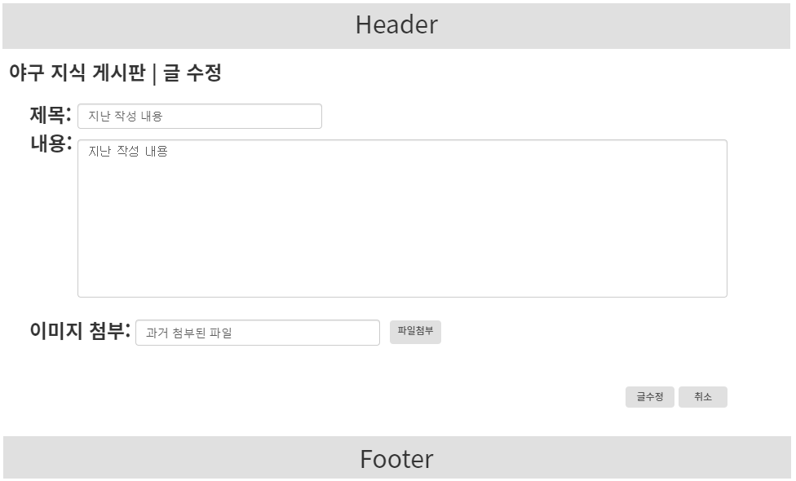
프로젝트 명 | 99s | 페이지 명 | 야구 지식 게시판 게시글 수정 페이지 | 작성자 | 강동혁
화면 구성 | 화면 설명
지난 작성 제목이 표시되며 새로 작성할 수 있다..
지난 작성 내용이 표시되며 새로 작성할 수 있다.
지난 첨부 파일이 표시된다.
새로 파일을 첨부한다.
수정된 게시글을 등록하고 조회한다.
글 수정을 취소하고 조회중이던 게시글로 돌아간다.
1
2
4
3
1.요청: /bcModifyProc
2.입/출력파라미터:
4. View:bcWriteFrm
5
6
경로
Request
Controller
Parameter
View
1.요청: /bcModifyProc
2.입/출력파라미터:bcDTO, mv, rv
4. View:ballColumnDetail.jsp
1.요청: / ballColumnDetailView
4. View:ballColumnDetail.jsp

Slide 9
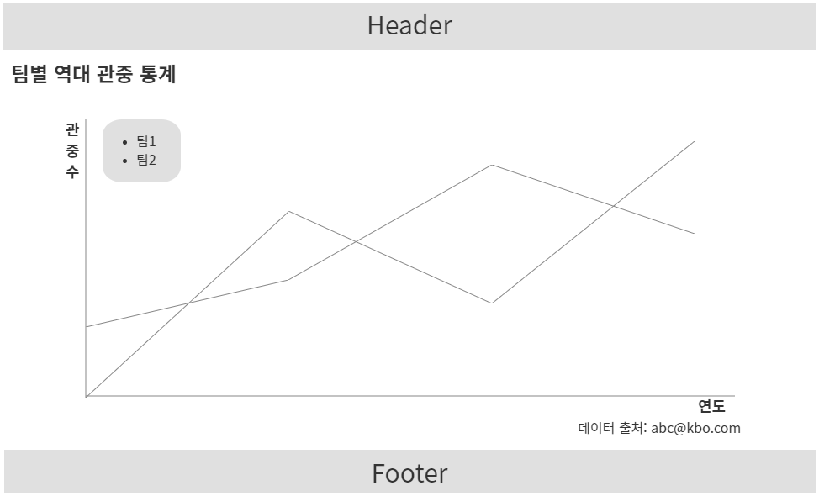
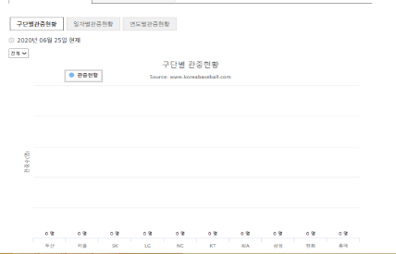
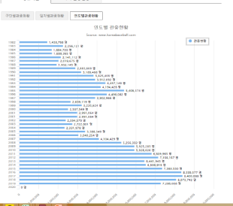
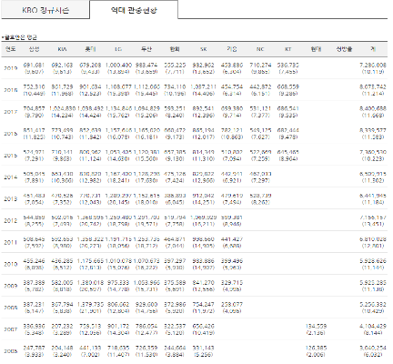
프로젝트 명 | 99s | 페이지 명 | 역대 관중통계 게시판 | 작성자 | 강동혁
화면 구성 | 화면 설명
구단별 관중 현황 차트를 표시한다.
연도별 관중 현황 차트를 표시한다.
역대 관중 현황 차트를 표시한다.
팀별 역대 관중 통계
2
3
1
구단별 관중현황
연도별 관중 현황
역대관중 현황표
3분면 또는 1면에 차례로 배치한다
경로
Request
Controller
Parameter
View

Slide 10
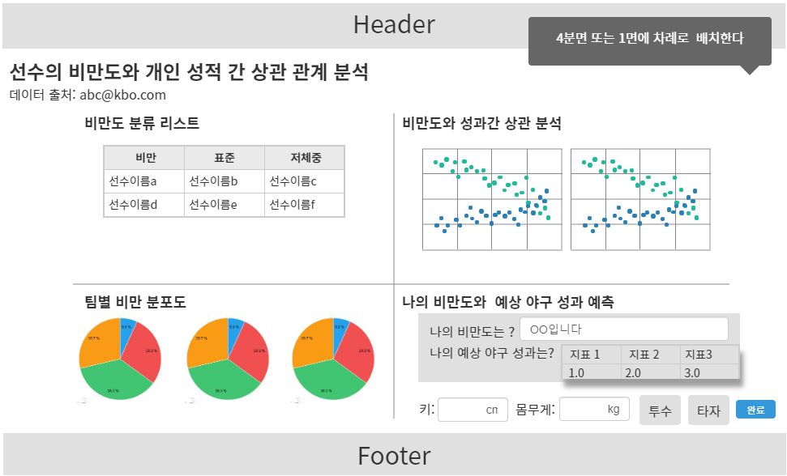
프로젝트 명 | 99s | 페이지 명 | 선수의 비만도와 개인 성적 간 상관관계 분석 게시판 | 작성자 | 강동혁
화면 구성 | 화면 설명
비만도 분류 리스트를 표시한다.
비만도와 성과간 상관 분석 차트를 표시한다.
팀별 비만 분포 차트를 표시한다.
사용자의 비만도에 따른 야구 성과 예측 도구를 표시한다.
2
1
4
3
경로
Request
Controller
Parameter
View

